Slide 1

ODBOR VÝCVIKU A KYNOLÓGIE
VLKANOVÁ - HRONSEK

Slide 2
ŠTRUKTÚRA
Riaditeľ
OVaK
Oddelenie krízového manažmentu
Oddelenie výcviku
Oddelenie kynológie
Skupina ochrany objektov
Skupina vnútorného zabezpečenia
Operačná skupina
1. Skupina vojenskej polície
2. Skupina vojenskej polície
3. Skupina vojenskej polície
Skupina všeobecného výcviku
Skupina špeciálneho výcviku
Skupina výcviku kynológie
Skupina podpory kynológie

Slide 3
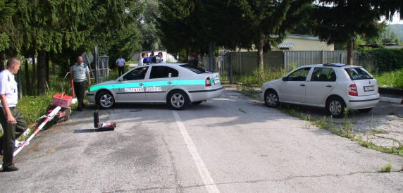
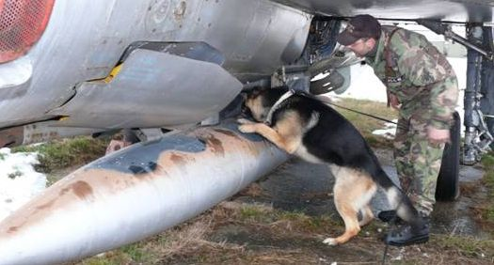
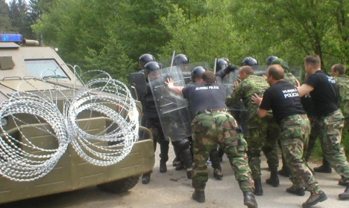
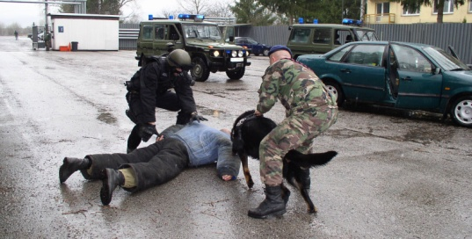
HLAVNÉ ÚLOHY
zabezpečuje odborný výcvik a kariérové kurzy pre príslušníkov VP
vykonáva výcvik psovodov a psov
vykonáva školenia, kurzy a výcvik podľa potrieb a požiadaviek
zabezpečuje a vykonáva cvičenia a výcvik s príslušníkmi zahraničných armád
podieľa sa na spracovaní odborných smerníc, nariadení a dokumentov
zjednocuje obsah a metodiku odbornej prípravy školených odborností VP
zabezpečuje výcvik príslušníkov VP pred vyslaním do zahraničných misií
spolupracuje s ostatnými bezpečnostnými zložkami SR
podieľa sa na výcviku príslušníkov OS SR

Slide 4
KURZY A VÝCVIKY
Výcvik psovodov a psov
Výcvik vodičov
Ochrana a sprevádzanie
Strelecký výcvik
Prehľadávacie operácie
Poriadková polícia
Dopravná polícia

Slide 5
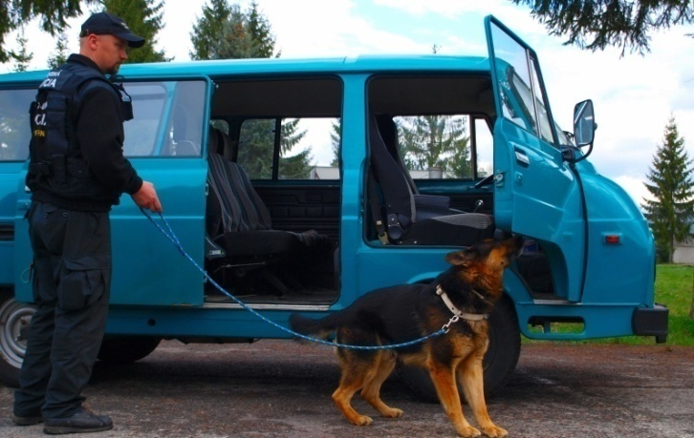
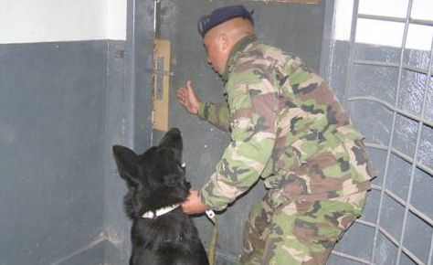
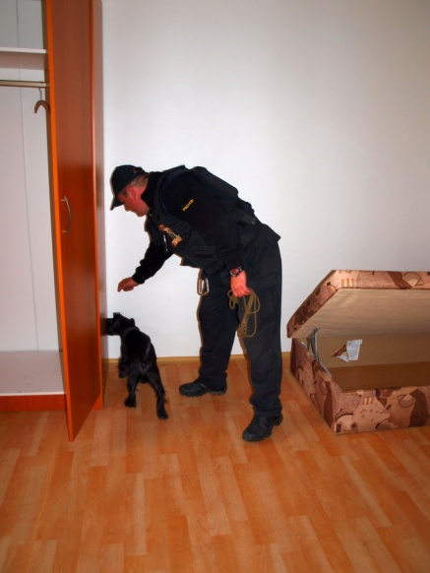
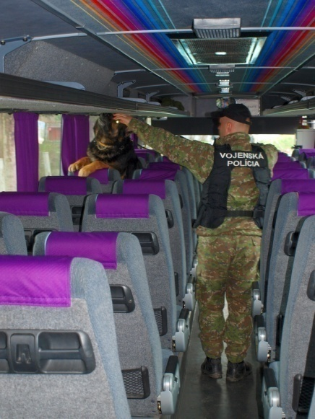
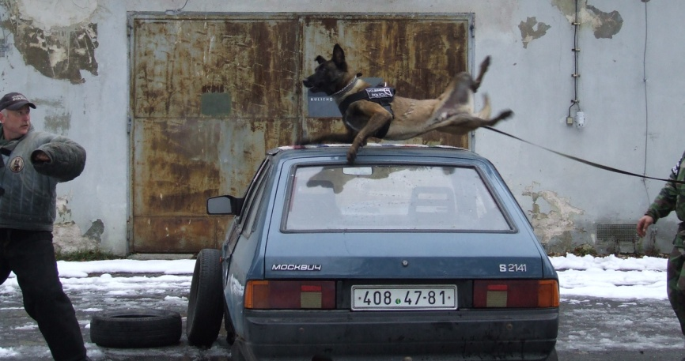
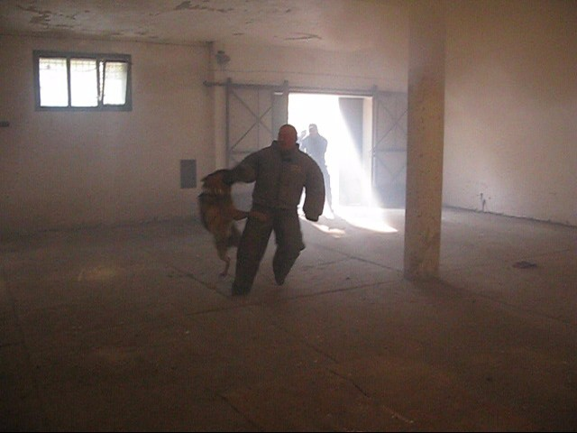
KURZY A VÝCVIKY
Výcvik psovodov a psov
hliadkovanie
stráženie
detekcia drog
detekcia výbušnín

Slide 6
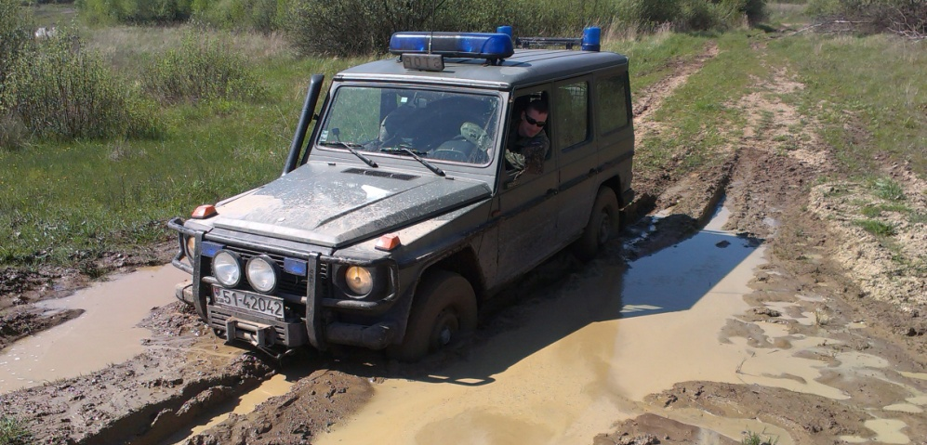
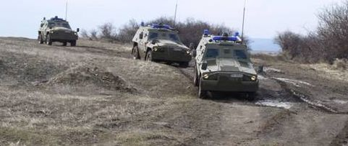
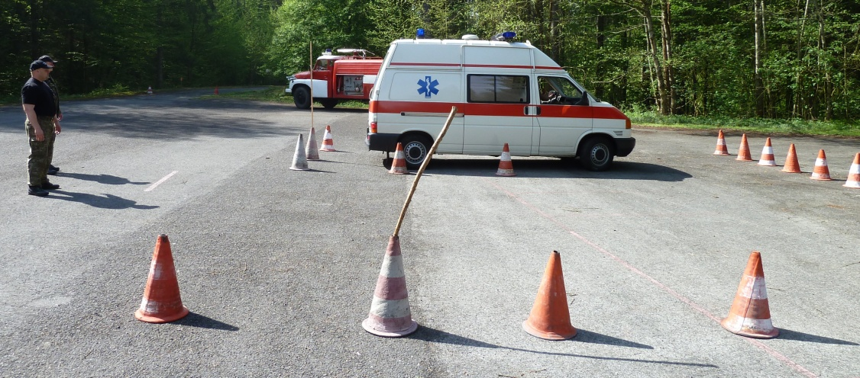
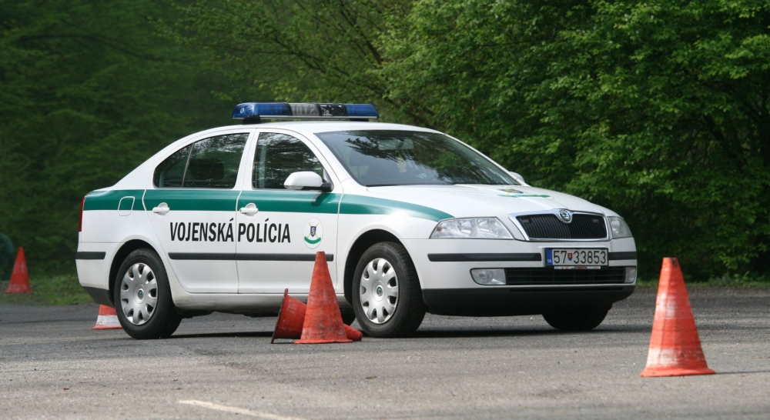
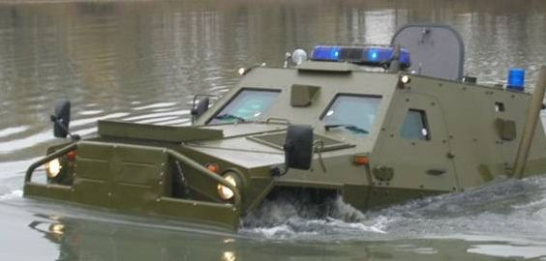
KURZY A VÝCVIKY
Výcvik vodičov
jazda v teréne
jazda v kolónach
vozidlá s ZVZZ
jazda na špec. vozidlách

Slide 7
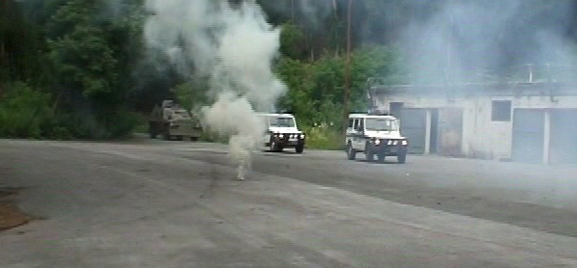
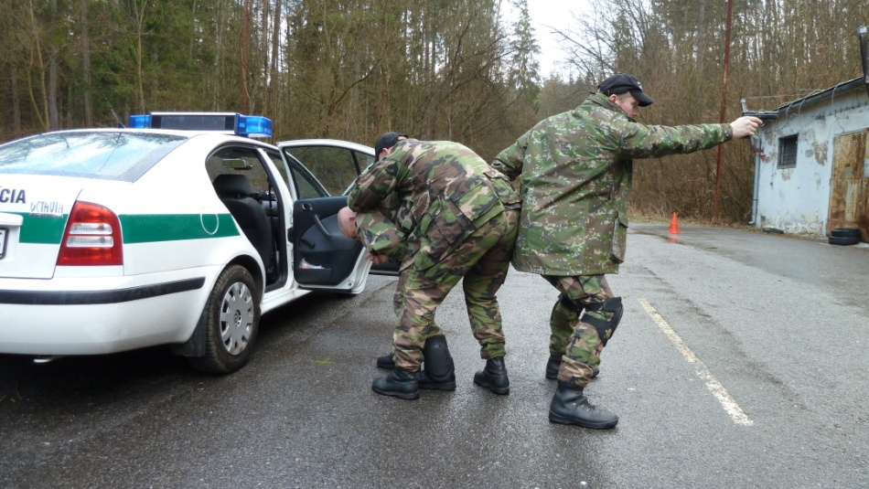
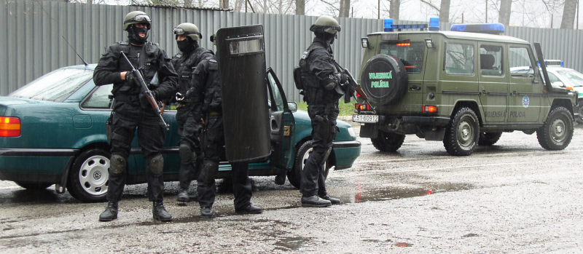
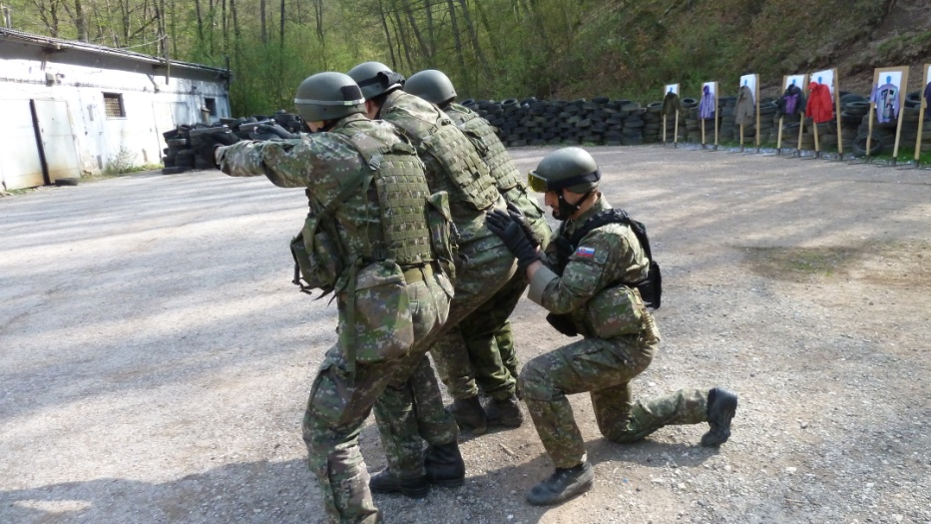
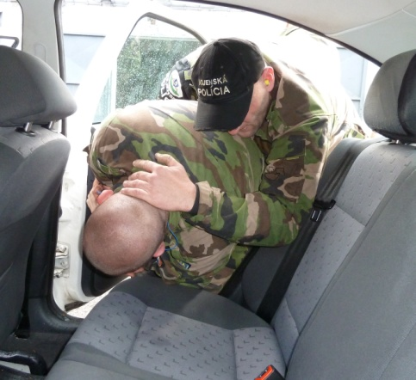
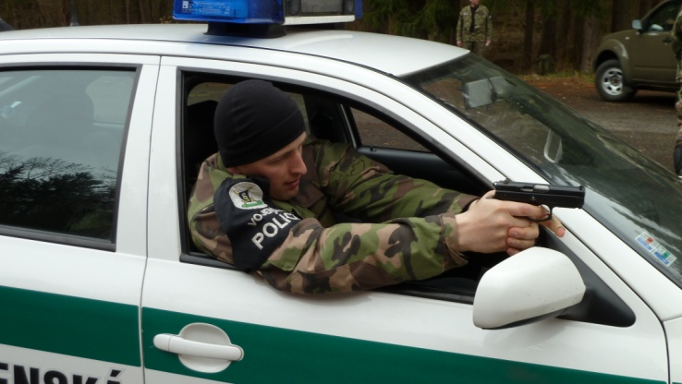
KURZY A VÝCVIKY
Ochrana a sprevádzanie
určených osôb
vojenských kolón

Slide 8
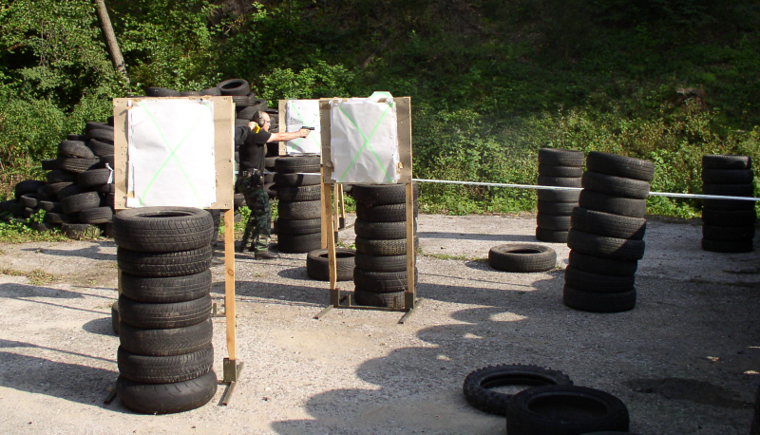
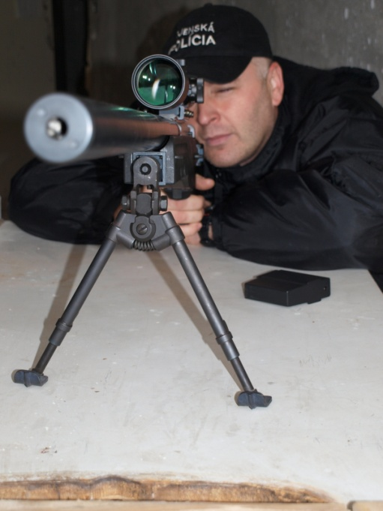
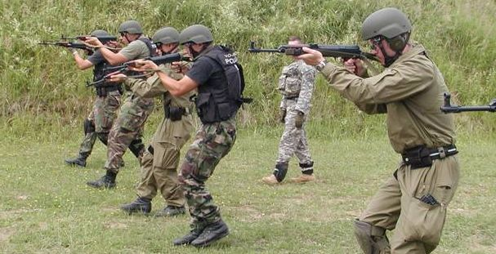
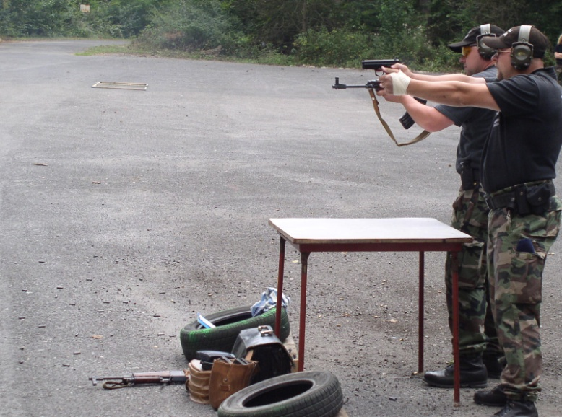
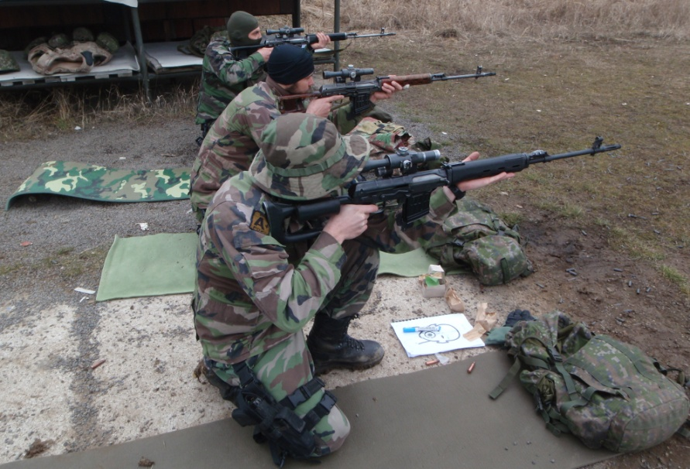
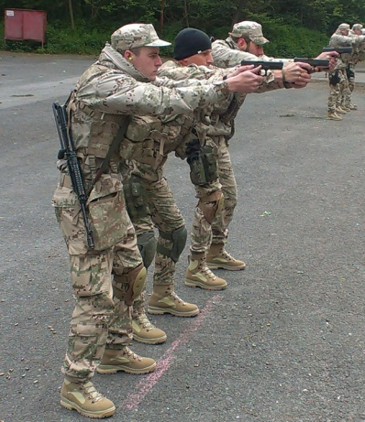
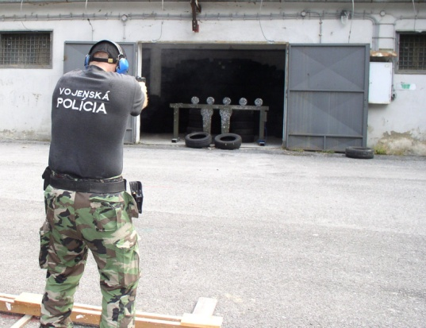
KURZY A VÝCVIKY
Strelecký výcvik
bojová streľba
odstreľovač
súťaže

Slide 9
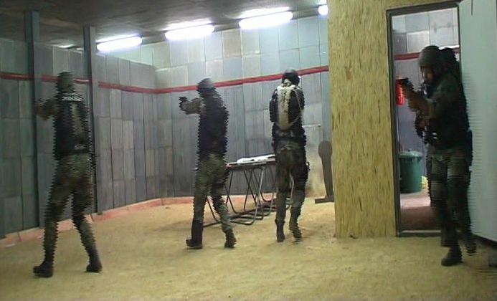
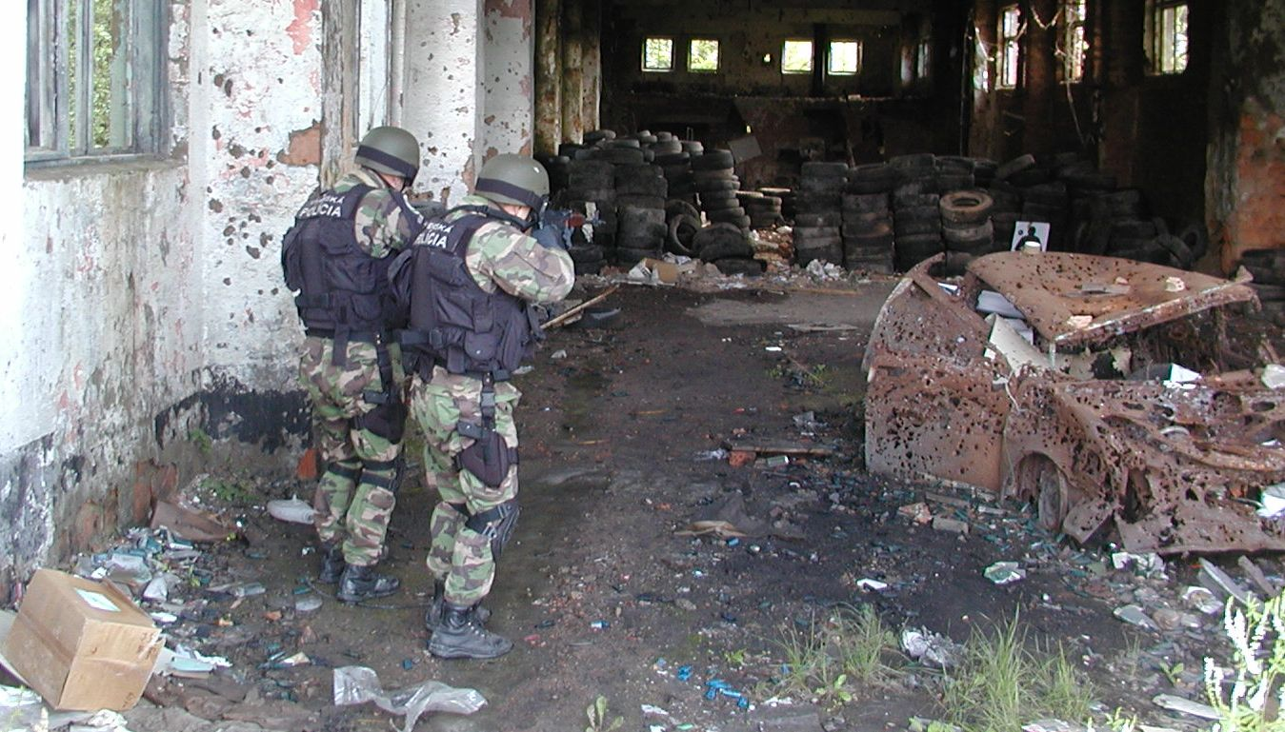
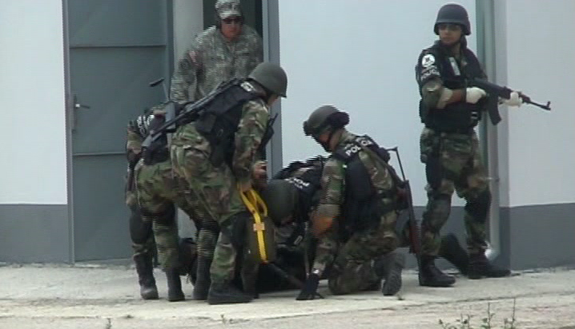
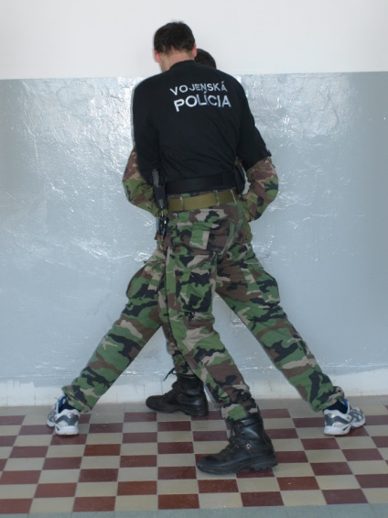
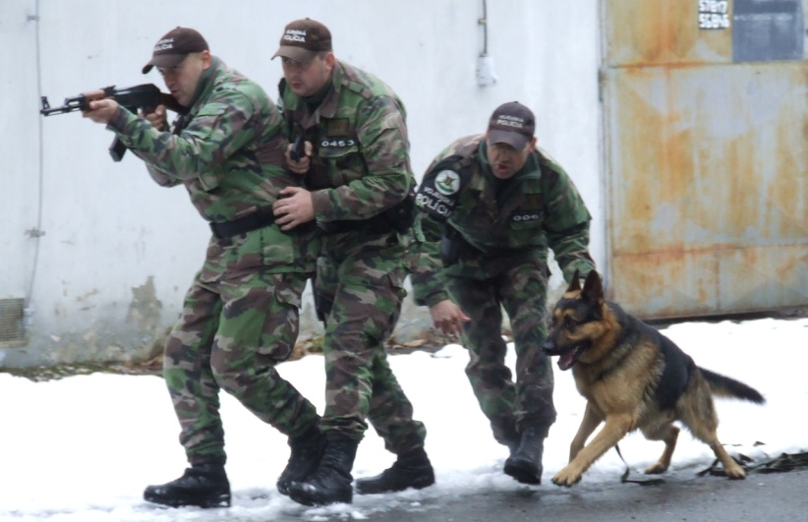
KURZY A VÝCVIKY
Prehľadávacie operácie
pohyb v zastavanej oblasti
vstupovanie a pohyb v budove
s použitím služobných psov

Slide 10
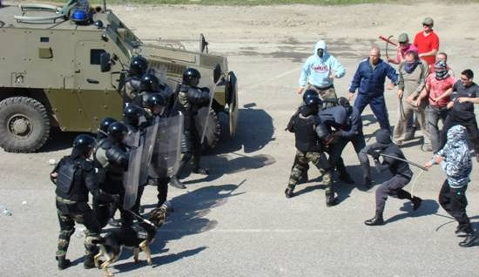
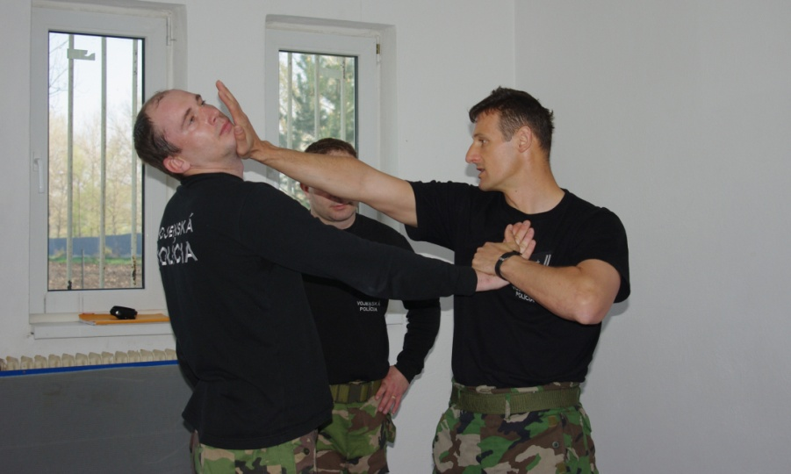
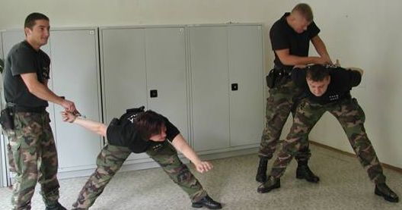

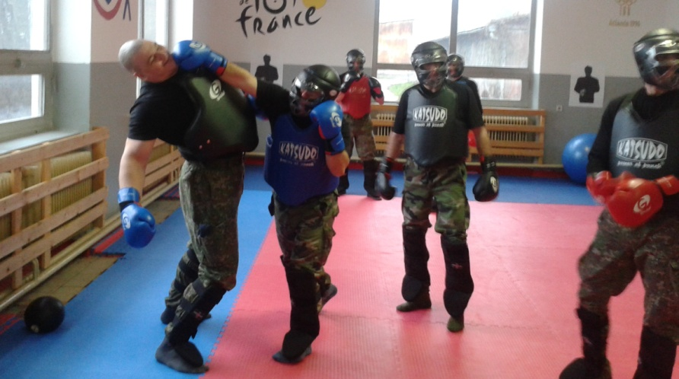
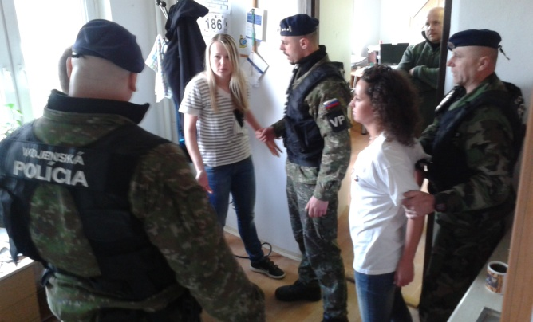
KURZY A VÝCVIKY
Poriadková polícia
potláčanie a regulovanie davu
sebaobrana
služobné zákroky

Slide 11
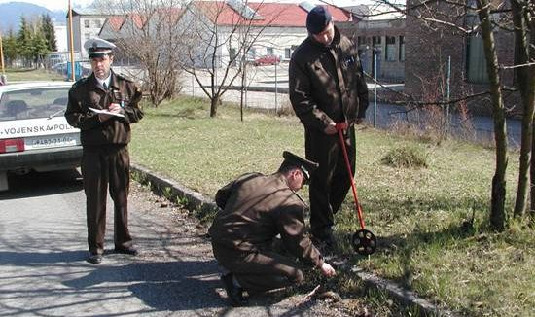
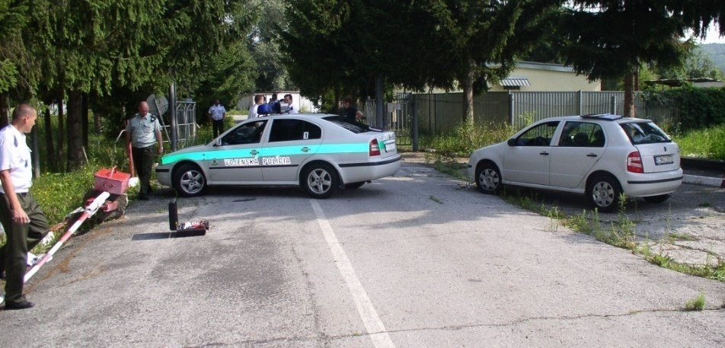
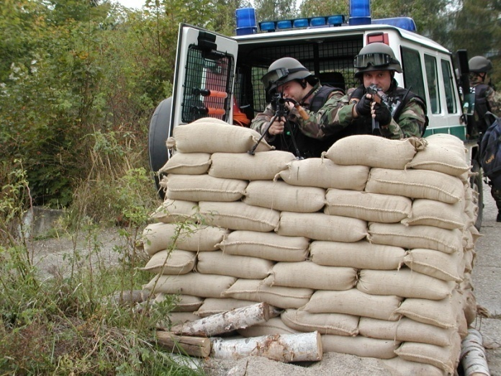
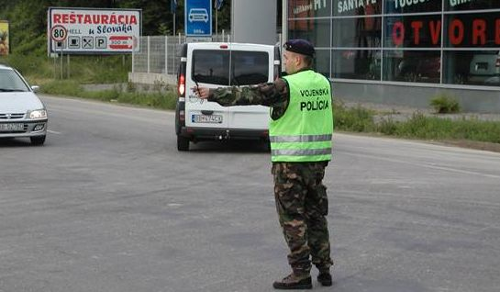
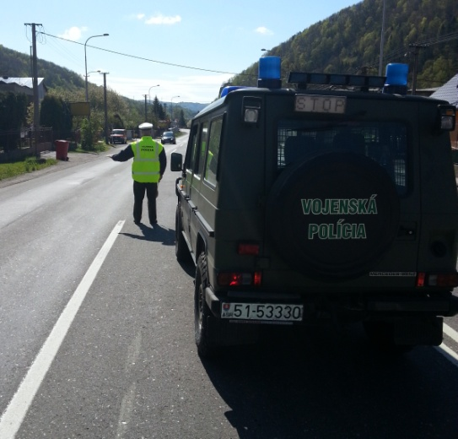
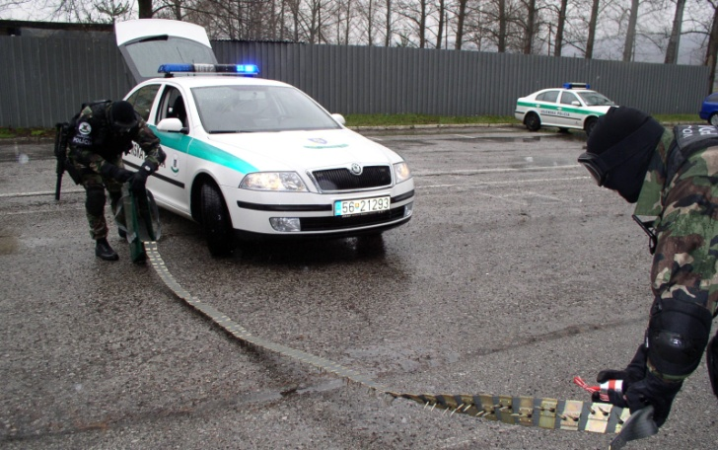
KURZY A VÝCVIKY
Dopravná polícia
dopravné nehody
kontrolne body
riadenie premávky

Slide 12
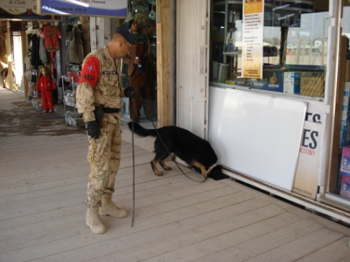
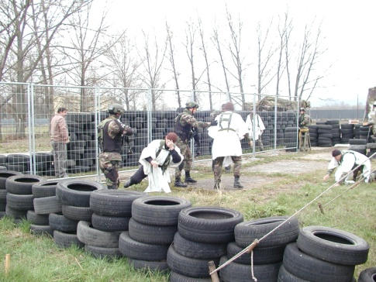
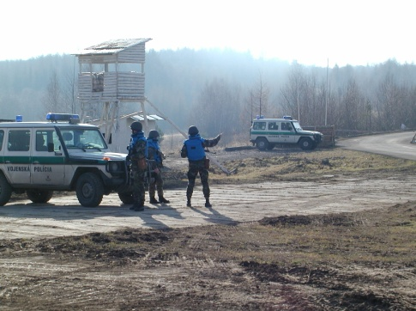
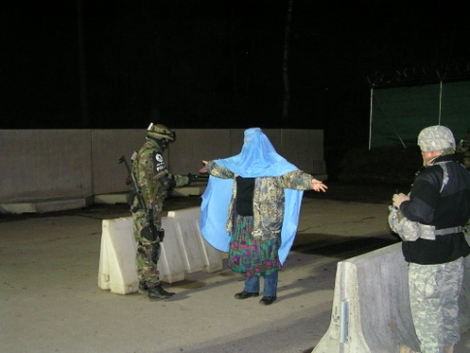
KURZY A VÝCVIKY
Príprava pred nasadením
jazyková príprava
odborná príprava
zdravotnícka príprava
odovzdávanie skúseností
Misie
ALTHEA
KFOR
UNFICYP
ISAF - RS

Slide 13
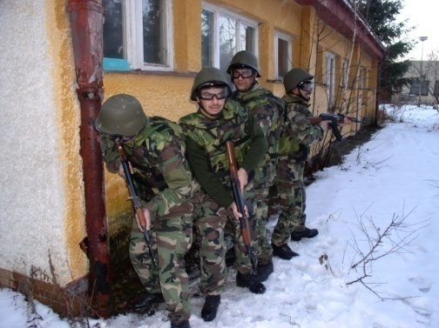
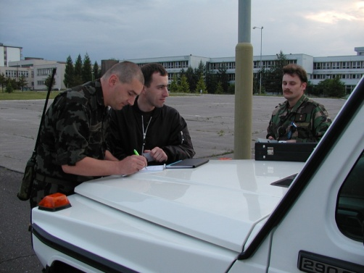


KURZY A VÝCVIKY
Výcvik so zahraničnými jednotkami
CENCOOP 2002
plnenie úloh v štruktúre medzinárodnej VP, Lipt. Mikuláš
SLOVIT 2004
spoločný výcvik s Karabiniermi, Lešť
MP SUPPORT 2005
príprava a výcvik príslušníkov Irackej VP, Lešť

Slide 14



KURZY A VÝCVIKY
Výcvik so zahraničnými jednotkami
MOUT 2005, 2007, 2008
boj v zastavanej oblasti a prehľadávacie operácie, US inštruktori, Lešť
DOG 2007, 2008, 2009, 2011
výcvik psovodov a psov, US inštruktori, Hronsek
MNMPBAT (Medzinárodný prápor VP)

Slide 15
VÝCVIKOVÉ PRIESTORY A ZARIADENIA
Vlkanová
Hronsek

Slide 16

Vlkanová
VÝCVIKOVÉ PRIESTORY A ZARIADENIA
1 – ubytovňa
2 – učebne,
kancelárie, jedáleň
3 – veliteľstvo
4 – park techniky
4
2
3
1

Slide 17



Učebne
VÝCVIKOVÉ PRIESTORY A ZARIADENIA
3 x Vlkanová
2 x Hronsek
(výcvik psovodov a psov)

Slide 18



Jedáleň
VÝCVIKOVÉ PRIESTORY A ZARIADENIA
raňajky, obed, večera

Slide 19




Ubytovňa
VÝCVIKOVÉ PRIESTORY A ZARIADENIA
2 a 3 posteľové izby
kuchynka
sociálne zariadenie

Slide 20

Hronsek
VÝCVIKOVÉ PRIESTORY A ZARIADENIA
1 – kancelárie,
učebňa
2 – psinec
3 – auto park
4 – budova pre výcvik psovodov a psov
5 – výcviková budova a telocvičňa
2
1
4
5
3
2

Slide 21




Výcvik psovodov a psov
VÝCVIKOVÉ PRIESTORY A ZARIADENIA
prekážková dráha
výcviková budova
psinec

Slide 22










Budova pre kynologický výcvik
VÝCVIKOVÉ PRIESTORY A ZARIADENIA
zariadené miestnosti
rôzne druhy simulátorov a predmetov

Slide 23










Výcviková budova
VÝCVIKOVÉ PRIESTORY A ZARIADENIA
zariadené miestnosti
telocvičňa
slepá a imitačná munícia

Slide 24

Hronsek – výcvikový priestor
VÝCVIKOVÉ PRIESTORY A ZARIADENIA
strelnica
asfaltové a lesné cesty

Slide 25






Hronsek – výcvikový priestor
VÝCVIKOVÉ PRIESTORY A ZARIADENIA
asfaltové cesty
lesné a nespevnené cesty
výcvikové vozidlá

Slide 26






Strelnice
VÝCVIKOVÉ PRIESTORY A ZARIADENIA
ručné zbrane (pištoľ, samopal)
streľba do budovy
streľba z budovy

